Slide 1
CHÀO MỪNG CÁC EM
ĐẾN VỚI TIẾT HỌC HÔM NAY!

Slide 2
KHỞI ĐỘNG
Dưới đây là điểm trung bình môn học kì I của hai bạn An và Bình:
 | Toán | Vật lí | Hóa học | Ngữ văn | Lịch sử | Địa lí | Tin học | Tiếng Anh
An | 9,2 | 8,7 | 9,5 | 6,8 | 8,0 | 8,0 | 7,3 | 6,5
Bình | 8,2 | 8,1 | 8,0 | 7,8 | 8,3 | 7,9 | 7,6 | 8,1
Điểm trung bình môn học kì của An và Bình đều là 8,0 nhưng rõ ràng Bình “học đều” hơn An. Có thể dùng những số đặc trưng nào để đo mức độ “học đều”?

Slide 3
BÀI 14: CÁC SỐ ĐẶC TRƯNG ĐO ĐỘ PHÂN TÁN (2 Tiết)

Slide 4
NỘI DUNG BÀI HỌC
01
Khoảng biến thiên và khoảng tứ vị phân
02
Phương sai và độ lệch chuẩn
03
Phát hiện số liệu bất thường hoặc không chính xác bằng biểu đồ hộp

Slide 5
TIẾT 1: KHOẢNG BIẾN THIÊN VÀ KHOẢNG TỨ PHÂN VỊ
Khoảng biến thiên và khoảng tứ vị phân
HĐ1
Một cổ động viên của câu lạc bộ Everton, Anh đã thống kê điểm số mà hai câu lạc bộ Leicester City và Everton đạt được trong năm mùa giải Ngoại hạng Anh gần đây, từ mùa giải 2014 - 2015 đến mùa giải 2018 - 2019 như sau:
Leicester City: 41 81 44 47 52.
Everton : 47 47 61 49 54.
Cổ động viên đó cho rằng, Everton thi đấu ổn định hơn Leicester City. Em có đồng ý với nhận định này không? Vì sao?

Slide 6


Leicester City: 41 81 44 47 52.
Everton : 47 47 61 49 54.
Giải
Nhận định này đúng vì:
Leicester City có điểm lớn nhất là 81 và nhỏ nhất là 41 nên khoảng cách giữa điểm cao nhất và thấp nhất là 40.
Everton có điểm lớn nhất là 61 và nhỏ nhất là 41 nên khoảng cách giữa điểm cao nhất và thấp nhất là 20.
Khoảng cách giữa điểm cao nhất và thấp nhất của Everton là ít hơn.

Slide 7
KẾT LUẬN
Khái niệm:
Khoảng biến thiên, kí hiệu là R, là hiệu số giữa giá trị lớn nhất và giá trị nhỏ nhất trong mẫu số liệu.
Ý nghĩa:
Khoảng biến thiên dùng để đo độ phân tán của mẫu số liệu. Khoảng biến thiên càng lớn thì mẫu số liệu càng phân tán.

Slide 8
Điểm kiểm tra học kì môn Toán của các bạn Tổ 1, Tổ 2, lớp 10A được cho như sau:
Ví dụ 1
Tổ 1: 7 8 8 9 8 8 8
Tổ 2: 10 6 8 9 9 7 8 7 8
Điểm kiểm tra trung bình của hai tổ có như nhau không?
Tính khoảng biến thiên của hai mẫu số liệu. Căn cứ trên chỉ số này, các bạn tổ nào học đều hơn?

Slide 9
Giải
a) Điểm kiểm tra trung bình của hai tổ đều bằng 8.
b) Đối với Tổ 1: Điểm kiểm tra thấp nhất, cao nhất tương ứng là 7; 9. Do đó, khoảng biến thiên là R₁: 9 - 7 = 2.
Đối với Tổ 2: Điểm kiểm tra thấp nhất, cao nhất tương ứng là 6; 10. Do đó khoảng biến thiên là: R₂ = 10 - 6 = 4.
Do R₂ > R₁ nên ta nói các bạn Tổ 1 học đều hơn các bạn Tổ 2.

Slide 10


Luyện tập 1
Mẫu số liệu sau cho biết chiều cao (đơn vị cm) của các bạn trong tổ:
163 159 172 167 165 168 170 161.
Tính khoảng biến thiên của mẫu số liệu này.
Giá trị nhỏ nhất: 159.
Giá trị lớn nhất: 172.
Khoảng biến thiên: 172 – 159 = 13.
Giải

Slide 11


Nhìn vào khoảng biến thiên ta có thể đánh giá các giá trị khác không phải giá trị nhỏ nhất, giá trị lớn nhất không?

Slide 12
Nhận xét:
Sử dụng khoảng biến thiên có ưu điểm là đơn giản, dễ tính toán song khoảng biến thiên chỉ sử dụng thông tin của giá trị lớn nhất và giá trị nhỏ nhất mà bỏ qua thông tin từ tất cả các giá trị khác. Do đó, khoảng biến thiên rất dễ bị ảnh hưởng bởi các giá trị bất thường.

Slide 13

Thực hiện HĐ2 theo nhóm đôi.
Trong một tuần, nhiệt độ cao nhất trong ngày (đơn vị ºC) tại hai thành phố Hà Nội và Điện Biên được cho như sau:
Hà Nội: 23 25 28 28 32 33 35.
Điện Biên: 16 24 26 26 26 27 28.
a) Tính khoảng biến thiên của mỗi mẫu số liệu và so sánh.
b) Em có nhận xét gì về sự ảnh hưởng của giá trị 16 đến khoảng biến thiên của mẫu số liệu về nhiệt độ cao nhất trong ngày tại Điện Biên?
c) Tính các tứ phân vị và hiệu Q₃ - Q₁ cho mỗi mấu số liệu. Có thể dùng hiệu này để đo độ phân tán của mẫu số liệu không?
HĐ2

Slide 14

a) Hà Nội:
Khoảng biến thiên là: R₁ = 35 – 23 = 12
Điện biên:
Khoảng biến thiên là: R₂ = 28 – 16 = 12
b) Giá trị 16 làm khoảng biên thiên lớn hơn.
c)
Hà Nội:
- Sắp xếp theo thứ tự không giảm: 23; 25; 28; 32; 33; 35
- Tứ phân vị là: Q₂ = 28; Q₁ = 25; Q₃ = 33. Ta có: Q₃ – Q₁ = 33 – 25 = 8.
Giải

Slide 15

Điện Biên:
- Sắp xếp theo thứ tự không giảm: 16; 24; 26; 26; 26; 27; 28.
- Tứ phân vị là: Q₁ = 24; Q₂ = 26; Q₃ = 27. Ta có: Q₃ – Q₁ = 27 – 24 = 3.
Giải
Có thể dùng số liệu này để đo độ phân tán của số liệu.
Em hãy nêu định nghĩa và ý nghĩa của khoảng tứ phân vị.

Slide 16


KẾT LUẬN
Khoảng tứ phân vị, kí hiệu là ∆_{Q}, là hiệu số giữa tứ phân vị thứ ba và tứ phân vị thứ nhất, tức là:
∆_{Q} = Q₃ - Q₁
Khoảng tứ phân vị cũng là một số đo độ phân tán của mẫu số liệu. Khoảng tứ phân vị càng lớn thì mẫu số liệu càng phân tán.

Slide 17



Về bản chất, khoảng tứ phân vị là khoảng biến thiên của 50% số liệu chính giữa của mẫu số liệu.
Chú ý
Một số tài liệu gọi khoảng biến thiên là biên độ và khoảng tứ phân vị là độ trải giữa.

Slide 18


Ví dụ 2
Mẫu số liệu sau cho biết số ghế trống tại một rạp chiếu phim trong 9 ngày:
7 8 22 20 15 18 19 13 11
Tìm khoảng tứ phân vị cho mẫu số liệu này.

Slide 19
Giải
Trước hết, ta sắp xếp mẫu số liệu theo thứ tự không giảm:
8 11 13 15 18 19 20 22
Mẫu số liệu gồm 9 giá trị nên trung vị là số ở vị trí chính giữa Q₂ = 15.
Nửa số liệu bên trái là 7, 8, 11, 13 gồm 4 giá trị, hai phần tử chính giữa là 8, 11. Do đó, Q₁ = (8 + 11) : 2 = 9,5.
Nửa số liệu bên phải là 18, 19, 20, 22 gồm 4 giá trị, hai phần tử chính giữa là 19, 20. Do đó, Q₂ = (19 + 20) : 2 = 19,5.
Vậy khoảng tứ phana vị cho mẫu số liệu là ∆_{Q} = 19,5 - 9,5 = 10.

Slide 20
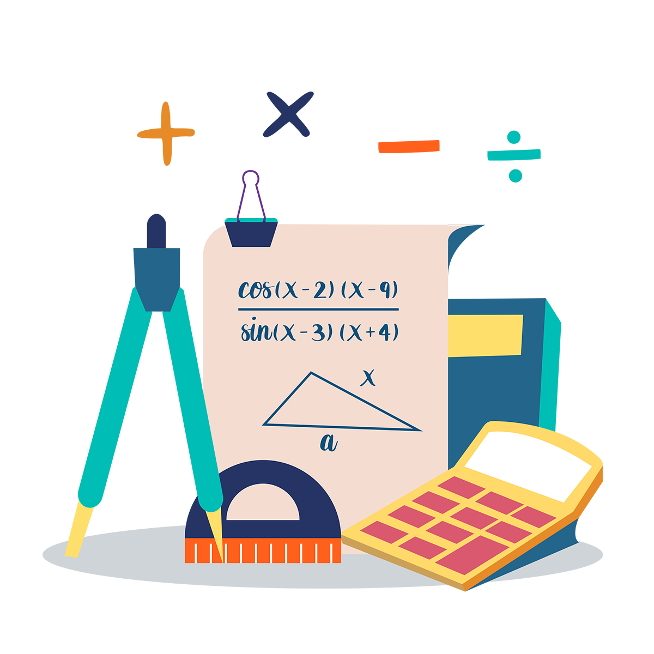
Luyện tập 2
Mẫu số liệu sau cho biết số bài hát ở mỗi album trong bộ sưu tập của An:
12 7 10 9 12 9 10 11 10 14.
Tính khoảng tứ phân vị cho mẫu số liệu này.
Sắp xếp lại mẫu số liệu theo thứ tự không giảm:
7; 9; 9; 10; 10; 10; 11; 12; 12; 14.
Tứ phân vị là: Q₂ = 10; Q₁ = 9; Q₃ = 12.
Ta có: Q₃ – Q₁ = 12 – 9 = 3
Vậy khoảng tứ phân vị là 3.
Giải

Slide 21

TIẾT 2: PHƯƠNG SAI VÀ ĐỘ LỆCH CHUẨN. PHÁT HIỆN SỐ LIỆU BẤT THƯỜNG HOẶC KHÔNG CHÍNH XÁC BẰNG BIỂU ĐỒ HỘP
Phương sai và độ lệch chuẩn
Khoảng biến thiên chỉ quan tâm đến giá trị lớn nhất và nhỏ nhất mà không thể hiện được thông tin các giá trị khác.
Khoảng tứ phân vị thì chỉ sử dụng thông tin của 50% số liệu chính giữa.
Ta có thể đo độ phân tán với các giá trị của mẫu số liệu bằng cách sử dụng hai số đo là phương sai và độ lệch chuẩn.

Slide 22
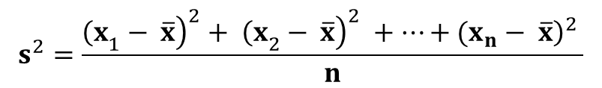
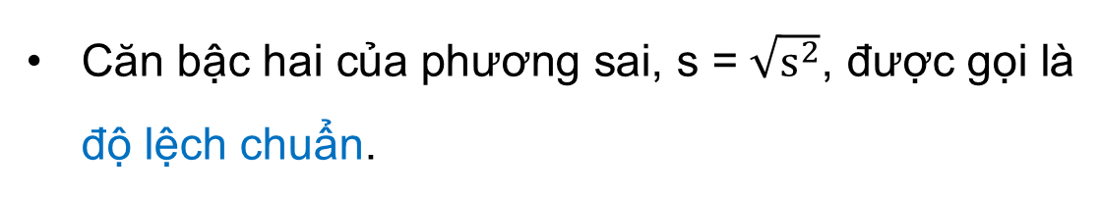
Khái niệm:
Phương sai là giá trị
Căn bậc hai của phương sai, s = $\sqrt{s^{2}}$, được gọi là độ lệch chuẩn.

Slide 23
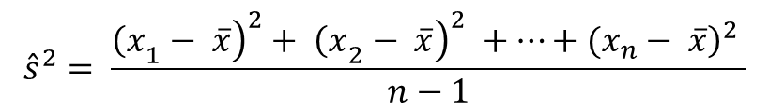
Chú ý:
Người ta còn sử dụng đại lượng để đo độ phân tán của mẫu số liệu:
Ý nghĩa: Nếu số liệu càng phân tán thì phương sai và độ lệch chuẩn càng lớn.

Slide 24
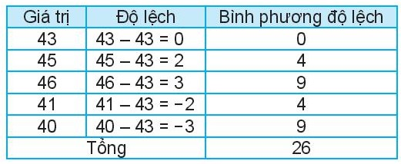
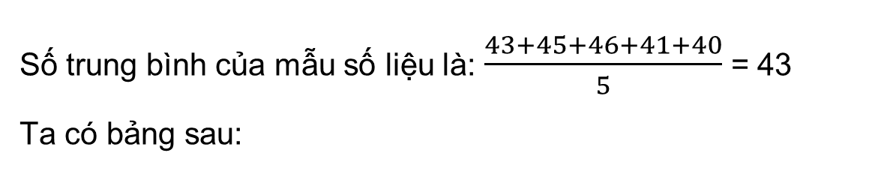
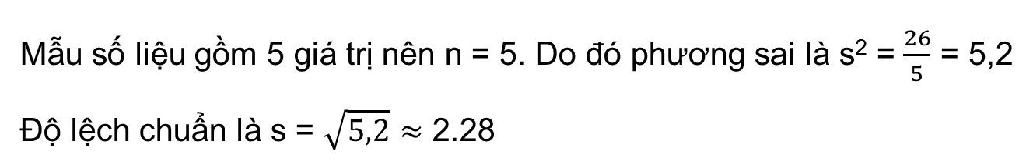
Mẫu số liệu sau đây cho biết sĩ số của 5 lớp khối 10 tại một trường: 43 45 46 41 40
Ví dụ 3
Tìm phương sai và độ lệch chuẩn cho mẫu số liệu này.
Số trung bình của mẫu số liệu là: $\frac{43+45+46+41+40}{5}$ = 43
Ta có bảng sau:
Giải
Mẫu số liệu gồm 5 giá trị nên n = 5. Do đó phương sai là s² = $\frac{26}{5}$ = 5,2
Độ lệch chuẩn là s = $\sqrt{5,2}$ $≈$ 2.28

Slide 25



Luyện tập 3
Dùng đồng hồ đo thời gian có độ chia nhỏ nhất đến 0,001 giây để đo 7 lần thời gian rơi tự do của một vật bắt đầu từ điểm A (v_{A} = 0) đến điểm B. Kết quả đo như sau:
0,398 0,399 0,408 0,410 0,406 0,405 0,402.
Hãy tính phương sai và độ lệch chuẩn cho mẫu số liệu này. Qua các đại lượng này, em có nhận xét gì về độ chính xác của phép đo trên?

Slide 26
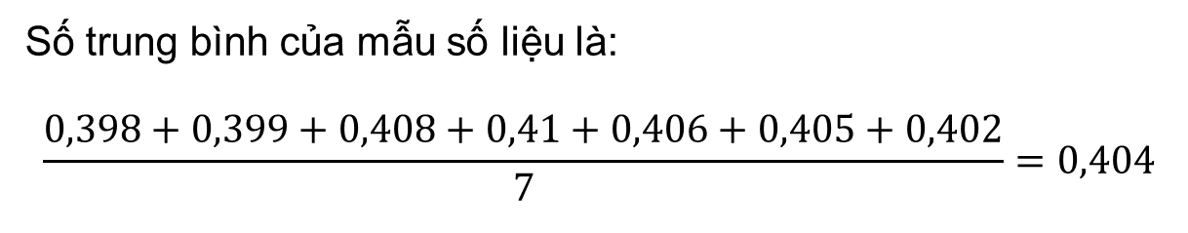
Giải
Phương sai:
Giá trị | Độ lệch | Bình phương độ lệch
0,398 | 0,398 – 0,404 | 0,000036
0,399 | 0,399 - 0,404 | 0,000025
0,408 | 0,408 – 0,404 | 0,000016
0,41 | 0,41 – 0,404 | 0,000036
0,406 | 0,406 – 0,404 | 0,000004
0,405 | 0,405 – 0,404 | 0,000001
0,402 | 0,402 – 0,404 | 0,000004
Tổng |  | 0,000122

Slide 27

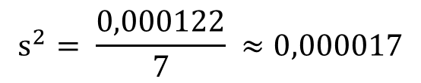
Giải
Phương sai:
$$s^{2}= \frac{0,000122}{7} ≈0,000017$$
Vậy độ lệch chuẩn s ≈ 0,0042. Độ chính xác của phép đo cao vì độ lệch chuẩn và phương sai nhỏ.

Slide 28
3. Phát hiện số liệu bất thường hoặc không chính xác bằng biểu đồ hộp
Mẫu số liệu có thể gặp những giá trị bất thường, quá lớn hoặc quá nhỏ so với đa số các giá trị khác. Có thể dùng biểu đồ hộp để phát hiện giá trị bất thường này.

Slide 29
Các giá trị bất thường
∆_{Q}
Các giá trị bất thường
(Q₁ - 1,5. ∆_{Q})
Q₁
Q₂
Q₃
(Q₃ + 1,5. ∆_{Q})
Các giá trị lớn hơn Q₃ + 1,5. Δ_{Q} hoặc bé hơn Q₁ - 1,5. Δ_{Q} được xem là giá trị bất thường.

Slide 30
Hàm lượng Natri (đơn vị mg) trong 100 g một số loại ngũ cốc được cho như sau:
Ví dụ 4
0 | 340 | 70 | 140 | 200 | 180 | 210 | 150 | 100 | 130
140 | 180 | 190 | 160 | 290 | 50 | 220 | 180 | 200 | 210
Tìm giá trị bất thường trong mẫu số liệu trên bằng cách sử dụng biểu đồ hộp.
Từ mẫu số liệu ta tính được Q₁ = 135 và Q₃ = 205. Do đó, khoảng tứ phân vị là:
= 205 - 135 = 70
Giải
∆_{Q}

Slide 31
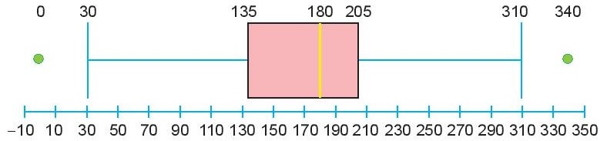
Biểu đồ hộp cho mẫu số liệu này là:
Ta có Q₁ - 1,5. ∆_{Q} = 30 và Q₃ + 1,5. ∆_{Q} = 310 nên trong mẫu số liệu có hai giá trị được xem là bất thường là 340 mg (lớn hơn 310 mg) và 0 mg (bé hơn 30 mg).

Slide 32
Luyện tập 4
Một mẫu số liệu có tứ phân vị thứ nhất là 56 và tứ phân vị thứ ba là 84. Hãy kiểm tra xem trong hai giá trị 10 và 100 giá trị nào được xem là giá trị bất thường.
Ta có Q₁ = 56; Q₃ = 84.
Khoảng tứ phân vị: ∆Q = Q₃ - Q₁ = 84 - 56 = 28.
Do đó, Q₁ – 1,5. ∆_{Q} = 56 – 1,5. 28 = 14
Q₃ + 1,5. ∆_{Q} = 84 – 1,5. 28 = 126.
Ta thấy 10 < 14 nên 10 là giá trị bất thường; 14 < 100 < 126 nên 100 không là giá trị bất thường.
Giải

Slide 33


LUYỆN TẬP
Bài 5.11 (SGK - tr88). Mỗi khẳng định sau đúng hay sai?
1) Nếu các giá trị của mẫu số liệu càng tập trung quanh giá trị trung bình thì độ lệch chuẩn càng lớn.
2) Khoảng biến thiên chỉ sử dụng thông tin của giá trị lớn nhất và bé nhất, bỏ qua thông tin của các giá trị còn lại.
3) Khoảng tứ phân vị có sử dụng thông tin của giá trị lớn nhất, giá trị bé nhất.
4) Khoảng tứ phân vị chính là khoảng biến thiên của nửa dưới mẫu số liệu đã sắp xếp.
5) Các số đo độ phân tán đều không âm.

Slide 34
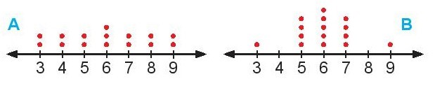
Bài 5.12 (SGK - tr88)
Cho hai biểu đồ chấm điểm biểu diễn hai mẫu số liệu A, B như sau:
Không tính hãy cho biết:
a) Hai mẫu số liệu này có cùng khoảng biến thiên và số trung bình không?
b) Mẫu số liệu nào có phương sai lớn hơn?

Slide 35

Giải
a) Hai dãy số liệu đều có giá trị nhỏ nhất là 3, giá trị lớn nhất là 9, do đó có cùng khoảng biến thiên.
b) Hai dãy số liệu đối xứng qua giá trị 6 nên có số trung bình bằng 6. Các giá trị của dãy B tập trung nhiều hơn quanh giá trị trung bình nên dãy B có phương sai nhỏ hơn.

Slide 36
Bài 5.13 (SGK - tr88): Cho mẫu số liệu gồm 10 số dương không hoàn toàn giống nhau. Các số đo độ phân tán (khoảng biến thiên, khoảng tứ phân vị, độ lệch chuẩn) sẽ thay đổi như thế nào nếu:
a) Nhân mỗi giá trị của mẫu số liệu với 2.
b) Cộng mỗi giá trị của mẫu số liệu với 2.
a) Nếu nhân mỗi giá trị của mẫu số liệu với 2 thì khoảng biến thiên, khoảng tứ phân vị, độ lệch chuẩn đều thay đổi.
b) Nếu cộng mỗi giá trị của mẫu số liệu với 2 thì khoảng biến thiên, khoảng tứ phân vị và độ lệch chuẩn đều không thay đổi.
Giải

Slide 37

Bài 5.14 (SGK - tr88)
Từ mẫu số liệu về thuế thuốc lá của 51 thành phố tại một quốc gia, người ta tính được:
Giá trị nhỏ nhất bằng 2,4; Q₁ = 36; Q₂ = 60; Q₃ =100; giá trị lớn nhất bằng 205.
a) Tỉ lệ thành phố có thuế thuốc lá lớn hơn 36 là bao nhiêu?
b) Chỉ ra hai giá trị sao cho có 50% giá trị của mẫu số liệu nằm giữa hai giá trị này.
c) Tìm khoảng tứ phân vị của mẫu số liệu.

Slide 38
Gọi dãy các giá trị của mẫu số liệu sắp xếp theo thứ tự không giảm có dạng:
x₁ x₂ x₃ x₄ ..... x₅₁
Trung vị Q₂ = 60 = x₂₆; Q₁ = 36 = x₁₃; Q₃ = 100 = x₃₉
Giải
a) Các giá trị lớn hơn 36 trong mẫu số liệu là từ giá trị x₁₄ trở đi (với trường hợp x₁₃ ≠ x₁₄), hay có 38 giá trị thỏa mãn.
Nên tỉ lệ thành phố có thuế thuốc là lớn hơn 36 là: (38 : 51).100% = 74,5%.
b) Có nhiều phương án, Q₁ và Q₃ là một phương án.
Hai giá trị là 35 và 101 vì từ x₁₃ = 36, x₃₉ =100, từ x₁₃ đến x₃₉ gồm 27 giá trị.
c) Khoảng tứ phân vị là: 100 – 36 = 64.

Slide 39

VẬN DỤNG
Bài 5.15 (SGK - tr88): Mẫu số liệu sau đây cho biết cân nặng của 10 trẻ sơ sinh (đơn vị kg):
2,977 3,155 3,92 3,412 4,236
2,593 3,270 3,813 4,042 3,387
Hãy tính khoảng biến thiên, khoảng tứ phân vị và độ lệch chuẩn cho mẫu số liệu này.

Slide 40

Giải
Giá trị nhỏ nhất: 2,593. Giá trị lớn nhất: 4,236.
Khoảng biến thiên là: 4,236 – 2,593 = 1,643.
Q₁ = 3,155; Q₃ = 3,920 do đó khoảng tứ phân vị là 3,92 – 3,155 = 0,765.
Độ lệch tiêu chuẩn s ≈ 0,49.

Slide 41

Bài 5.16 (SGK - tr88)
Tỉ lệ thất nghiệp ở một số quốc gia vào năm 2007 (đơn vị %) được cho như sau:
7,8 3,2 7,7 8,7 8,6 8,4 7,2 3,6
5,0 4,4 6,7 7,0 4,5 6,0 5,4.
Hãy tìm các giá trị bất thường nếu có của mẫu số liệu trên.
Đáp án:
Q₁ = 4,5; Q₃ = 7,8 do đó ∆_{Q} = 7,8 - 4,5 = 3,3.
Không có giá trị bất thường.

Slide 42
HƯỚNG DẪN VỀ NHÀ
01
02
03
Chuẩn bị trước
“Bài tập cuối chương V”
Ôn tập kiến thức đã học
Hoàn thành bài tập trong SBT

Slide 43

CẢM ƠN CÁC EM
ĐÃ THEO DÕI BÀI GIẢNG!

